Slide 1
第二卷
第二课：机械人罗子

Slide 2
第二卷
第二课：机械人罗子

Slide 3
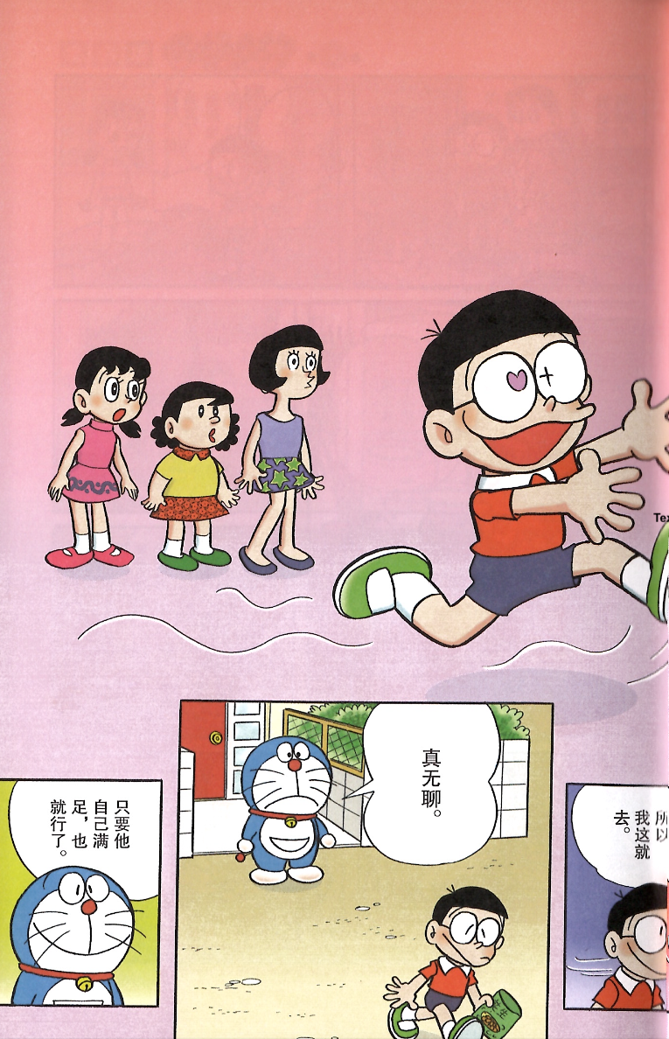
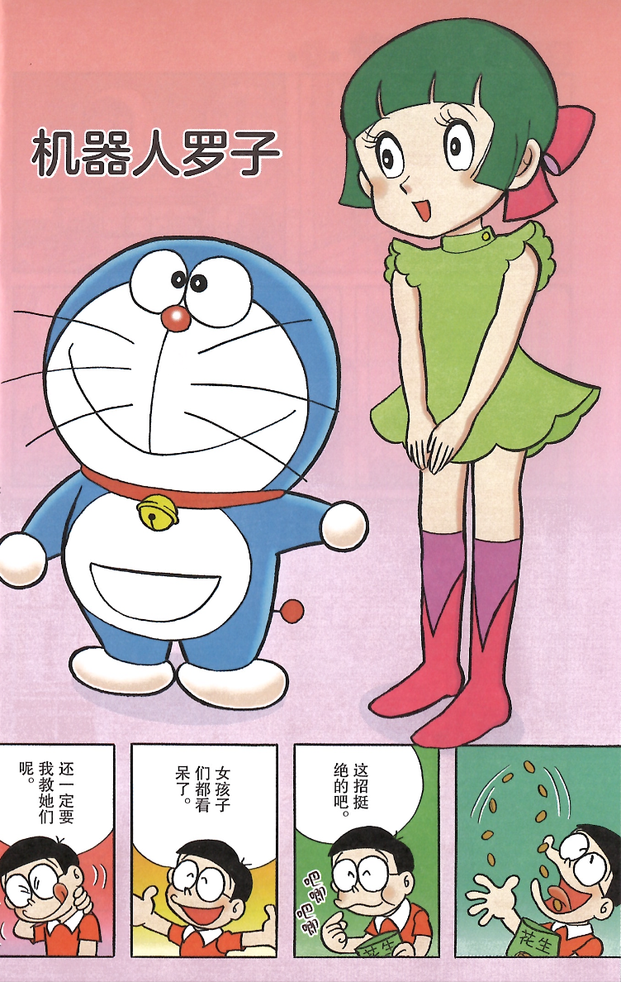

Slide 4
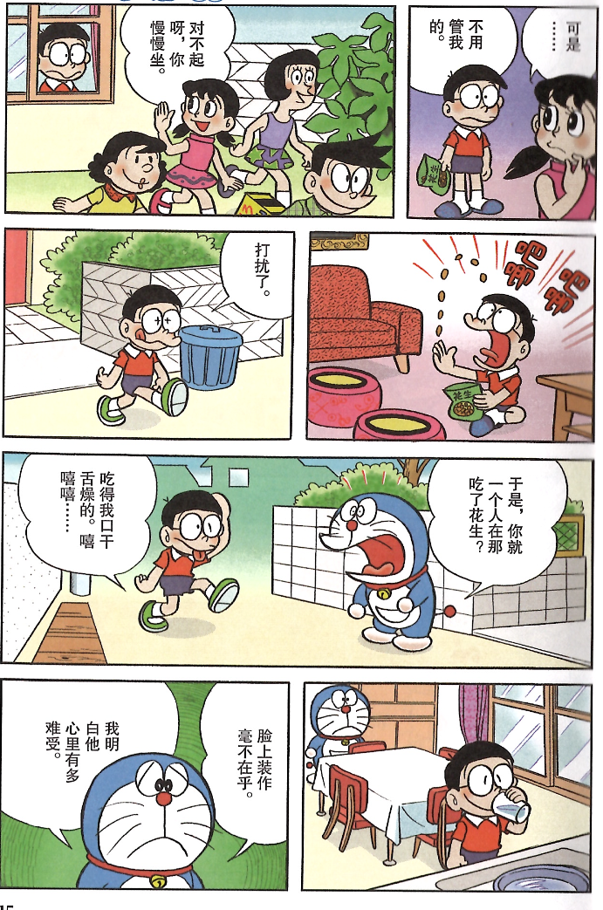
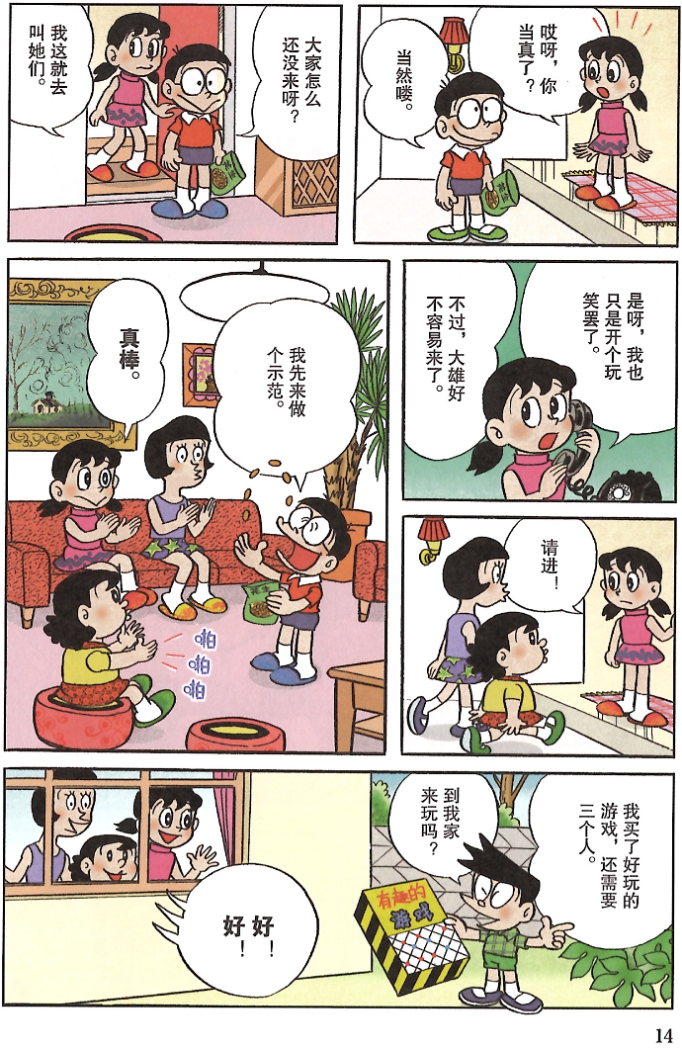

Slide 5
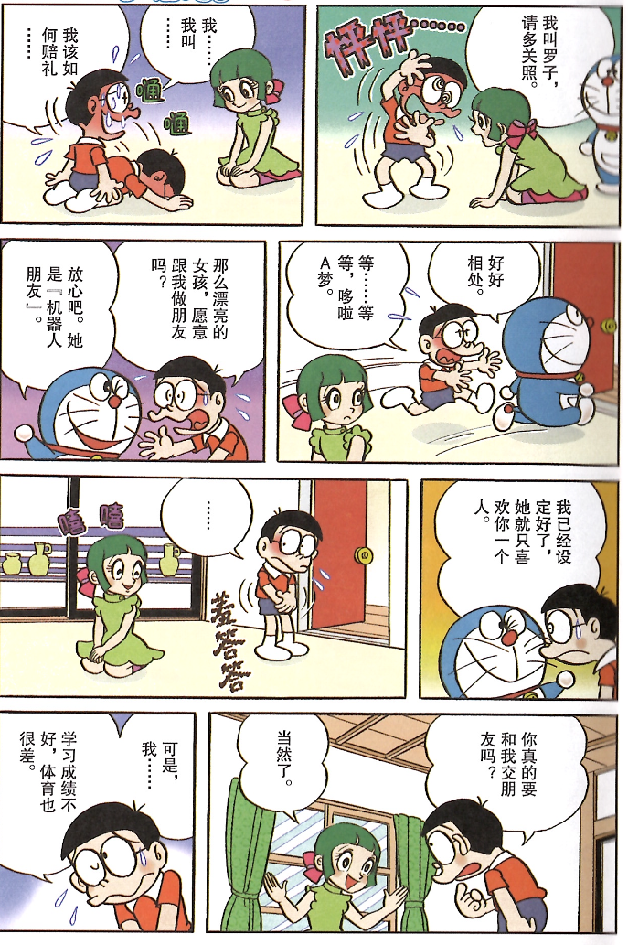
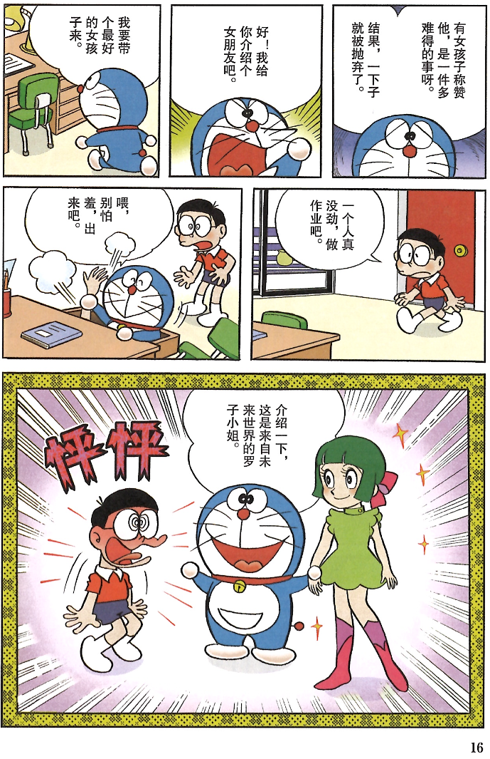

Slide 6
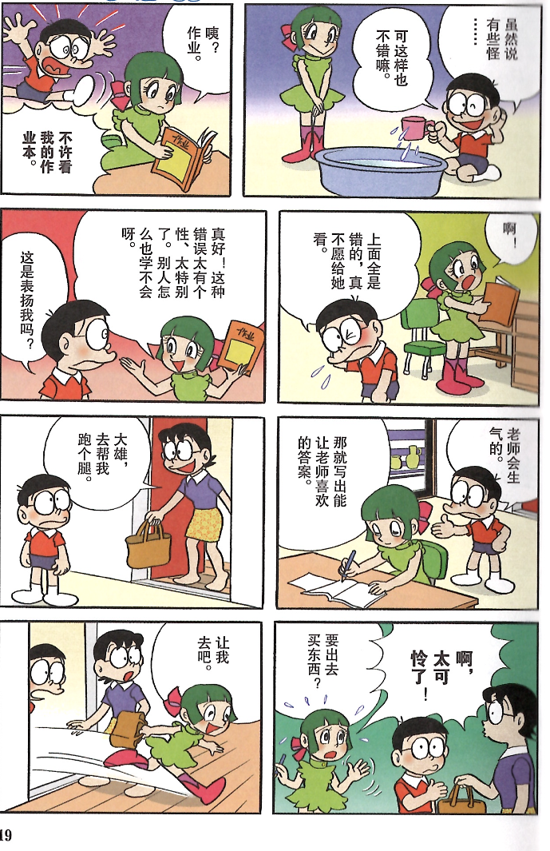
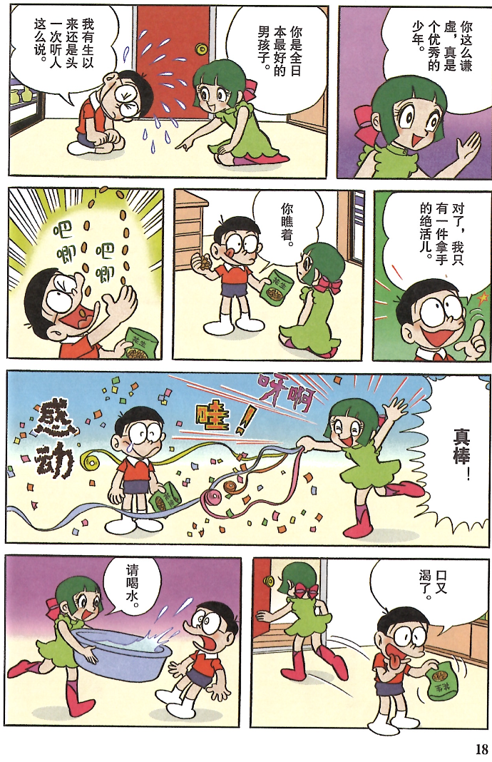

Slide 7
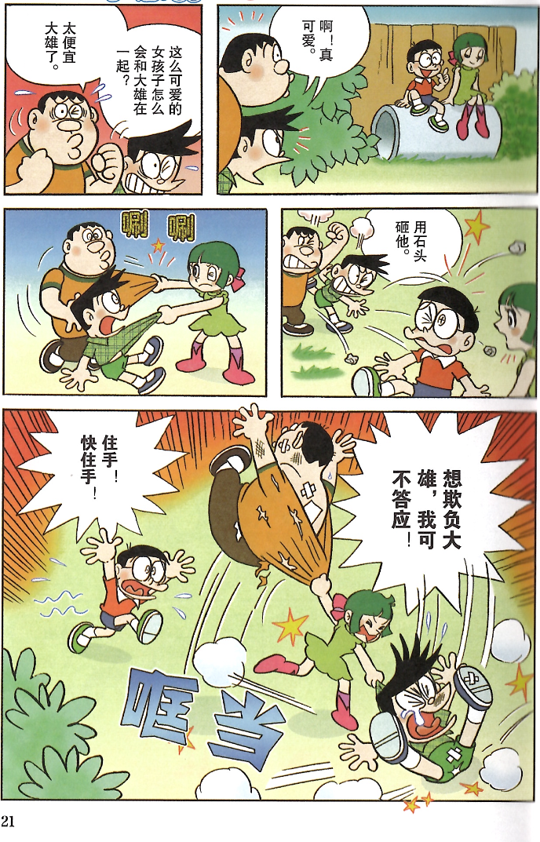
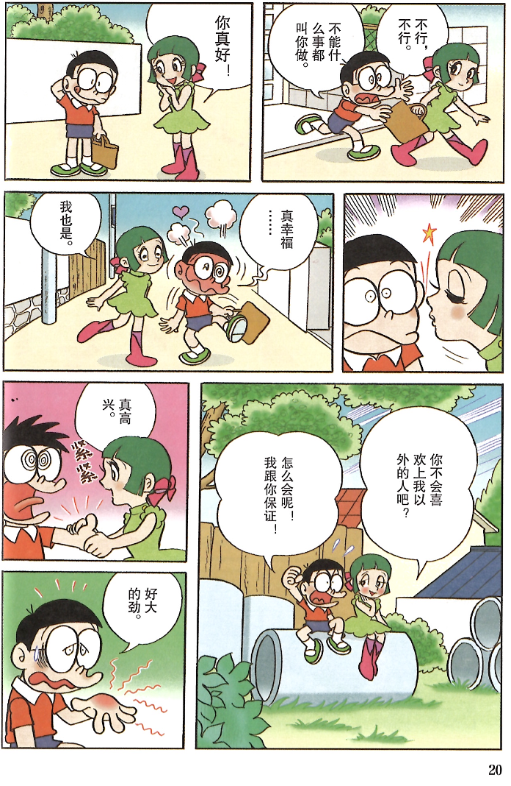

Slide 8
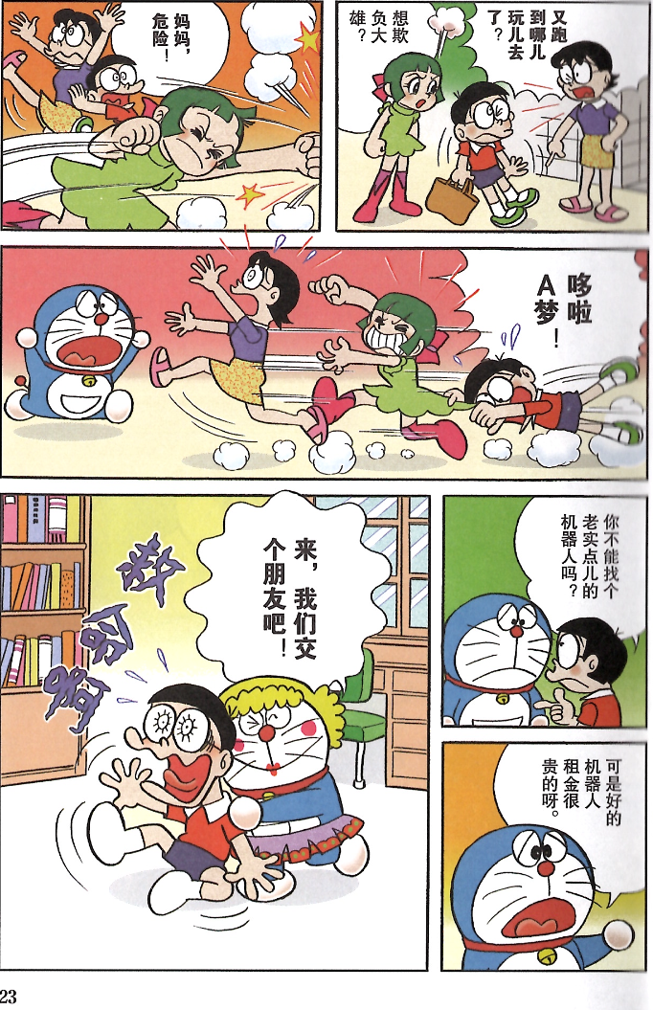
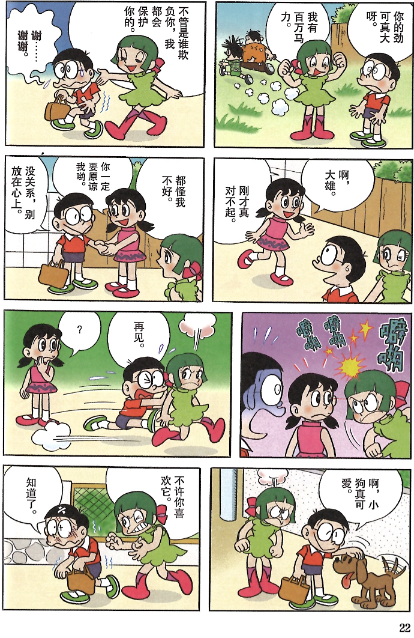

Slide 9
大雄：这招挺绝的吧。
挺绝
挺絕
pretty awesome
大雄：女孩子们都看呆了。
看呆
看呆
stunned
大雄：还一定要我教她们呢。
教
教
to teach
大雄：所以我这就去。
哆啦A梦：真无聊。
无聊
無聊
bored
哆啦A梦：只要他自己满足，也就行了。
满足
滿足
to be satisfied
静香：哎呀，你当真了？
当真
當真
really

Slide 10
大雄：当然喽。
当然
當然
of course
喽
喽
show emphasis
大雄：大家怎么还没来呀？
还
還
still
静香：我这就去叫她们。
静香：是呀，我也只是开个玩笑罢了。
玩笑
玩笑
joke
罢了
罷了
that's all
静香：不过，大雄好不容易来了。
不容易
不容易
not easy
静香：请进！
静香：真棒。
真棒
真棒
great

Slide 11
大雄：我先来做个示范。
示范
示範
demonstration
小夫：我买了好玩的游戏，还需要三个人。
游戏
遊戲
game
小夫：到我家来玩吗？
众人：好 好！！
众人
眾人
everyone
静香：可是……。
大雄：不用管我。
管
管
to care
静香：对不起呀，你慢慢坐。
慢慢
慢慢
slowly

Slide 12
大雄：打扰了。
打扰
打擾
to bother
（拟声词：吧唧吧唧）
拟声词
擬聲詞
onomatopoeia
吧唧
吧唧
munching
哆啦A梦：于是，你就一个人在那儿吃了花生？
于是
於是
so then
大雄：吃得我口干舌燥的.嘻嘻……
口干舌燥
口乾舌燥
dry mouth
哆啦A梦：脸上装作豪不在乎。
装作
裝作
pretend
豪不在乎
豪不在乎
pretend not to care
哆啦A梦：我明白他心里有多难受。
难受
難受
uncomfortable
哆啦A梦：有女孩子称赞他是件多难得的事呀。
称赞
稱讚
praise

Slide 13
哆啦A梦：结果，一下子就被抛弃了。
抛弃
拋棄
abandon
哆啦A梦：好！我给你介绍个女朋友吧。
介绍
介紹
introduce
哆啦A梦：我要带个最好的女孩子来。
大雄：一个人真没劲，做作业吧。
作业
作業
homework
没劲
沒勁
boring
大雄：嗯，别怕羞，站出来吧。
别怕羞
別怕羞
don't be shy
哆啦A梦：介绍一下，这是来自未来世界的罗子小姐。
未来
未來
the future
罗
羅
surname Luo
罗子：我叫罗子，请多关照。
关照
關照
care

Slide 14
大雄：我…我叫…我该如何赔礼…
赔礼
賠禮
apologize
哆啦A梦：好好相处。
相处
相處
get along
大雄：等等…哆啦A梦！
大雄：那么漂亮的女孩子，愿意跟我做朋友吗？
漂亮
漂亮
beautiful
愿意
願意
willing
哆啦A梦：放心吧，她是一个机器人朋友。
机器人
機器人
robot
哆啦A梦：我已经设定好了，她就只喜欢你一个。
设定
設定
to set up
大雄：你真的要和我交朋友吗？
交朋友
交朋友
make friends

Slide 15
罗子：当然了。
当然
當然
of course
大雄：可是，我……学习成绩不好，体育也很差。
体育
體育
PE
成绩
成績
grades
罗子：你这谦虚，真是个优秀的少年。
谦虚
謙虛
being modest
优秀
優秀
excellent
罗子：你是全日本最好的男孩子。
全日本
全日本
the whole country of Japan
大雄：我有生以来还是头一次听人这么说。
有生以来
有生以來
since I was born
头一次
頭一次
first time
大雄：对了，我只有一件拿手的绝活儿。
拿手
拿手
skilled
绝活儿
絕活兒
special trick
大雄：你瞧着。
瞧着
瞧著
look at this

Slide 16
大雄：吧唧！吧唧！
女孩：真棒！
真棒
真棒
wonderful
大雄：口又渴了。
渴了
渴了
thirsty
罗子：请喝水。
喝水
喝水
drink water
大雄：虽然说有些怪……可这样也不错嘛。
怪
怪
strange
不错
不錯
not bad
女孩：嗯？作业。 大雄：不许看我的作业本。
作业
作業
homework
不许
不許
not allowed
大雄：上面全是错的，真不愿给她看。
错
錯
mistake
不愿
不願
not willing

Slide 17
罗子：真好！这种错得太有个性，太特别了。别人怎么也学不会啊。
个性
個性
personality
大雄：这是表扬我吗？
表扬
表揚
praise
罗子：那就写出能让老师喜欢的答案。 大雄：老师会生气的。
能让
能讓
able to make
大雄：老师会生气的。
妈妈：大雄，去帮我跑腿。
跑腿
跑腿
run errands
女孩：要出去买东西？ 啊，太可怜了！
可怜
可憐
pitiful
女孩：让我去吧。
让我
讓我
let me

Slide 18
大雄：不行，不行。不能什么事都叫你做。
不行
不行
no way
什么事
什麼事
anything
女孩：你真好！
真好
真好
really nice
大雄：……真幸福。
幸福
幸福
happiness
女孩：我也是。
女孩：你不会喜欢上我以外的人吧？
喜欢
喜歡
to like
大雄：怎么会呢！我跟你保证！
保证
保證
promise
大雄：真高兴。
高兴
高興
happy

Slide 19
大雄：好大的劲。
劲
勁
strength
胖虎：啊！真可爱。
可爱
可愛
cute
胖虎：这么可爱的女孩子怎么会和大雄在一起？太便宜大雄了。
便宜
便宜
cheap
小夫：用石头砸他。
石头
石頭
stone
砸
砸
to throw
女孩：想欺负大雄，我可不答应！
欺负
欺負
bully
大雄：住手！快住手！
住手
住手
stop
大雄：你的劲可真大呀。
劲
勁
strength

Slide 20
绿发女孩：我有百万马力。
马力
馬力
horsepower
百万
百萬
million
绿发女孩：不管是谁欺负你，我都会保护你的。
欺负
欺負
bully
保护
保護
protect
大雄：谢...谢谢。
静香：啊，大雄。刚才真对不起
静香：都怪我不好。
粉衣女孩：你一定要原谅我哦。
原谅
原諒
forgive
大雄：没关系，别放在心上。
没关系
沒關係
no problem

Slide 21
静香：再见。
再见
再見
goodbye
大雄：啊，小狗真可爱。
罗子：不许你喜欢它。
大雄：知道了。
知道
知道
to know
母亲：又跑到哪儿玩儿去了？
罗子：想欺负大雄？
欺负
欺負
bully
大雄：妈妈，危险！
危险
危險
danger

Slide 22
大雄：哆啦A梦！
大雄：你不能找个老实点儿的机器吗？
老实
老實
honest
哆啦A梦：可是好的机器租金很贵的呀。
机器
機器
machine
租金
租金
rent
卷发女士：来，我们交个朋友吧！
卷发
卷髮
curly hair

Slide 23
□愿意
□优秀
□游戏
□成绩
□机器人
□拿手
□机器
□保护
□罢了
□什么事
□喜欢
□口干舌燥
□老实
□体育
□怪
□可怜
□设定
□欺负
□不许
□不行
□个性
□能让
□有生以来
□绝活儿
□谦虚
□未来
□租金
□漂亮
□称赞
□不愿

Slide 24
✎女孩：要出去买东西？ 啊，太_________了！
✎哆啦A梦：可是好的_________租金很贵的呀。
✎大雄：你不能找个_________点儿的机器吗？
✎绿发女孩：不管是谁欺负你，我都会_________你的。
✎大雄：不行，不行。不能_________都叫你做。
✎女孩：嗯？作业。 大雄：_________看我的作业本。
✎绿发女孩：不管是谁_________你，我都会保护你的。

Slide 25
✎大雄：虽然说有些_________……可这样也不错嘛。
✎哆啦A梦：放心吧，她是一个_________朋友。
✎大雄：对了，我只有一件拿手的_________。
✎大雄：_________，_________。不能什么事都叫你做。
✎哆啦A梦：介绍一下，这是来自_________世界的罗子小姐。
✎罗子：你这_________，真是个优秀的少年。
✎大雄：对了，我只有一件_________的绝活儿。

Slide 26
✎小夫：我买了好玩的_________，还需要三个人。
✎哆啦A梦：我已经_________好了，她就只喜欢你一个。
✎大雄：可是，我……学习成绩不好，_________也很差。
✎女孩：你不会_________上我以外的人吧？
✎大雄：吃得我_________的.嘻嘻……
✎罗子：那就写出_________老师喜欢的答案。 大雄：老师会生气的。
✎大雄：那么_________的女孩子，愿意跟我做朋友吗？

Slide 27
✎大雄：我_________还是头一次听人这么说。
✎哆啦A梦：可是好的机器_________很贵的呀。
✎哆啦A梦：有女孩子_________他是件多难得的事呀。
✎大雄：上面全是错的，真_________给她看。
✎罗子：真好！这种错得太有_________，太特别了。别人怎么也学不会啊。
✎静香：是呀，我也只是开个玩笑_________。
✎大雄：那么漂亮的女孩子，_________跟我做朋友吗？

Slide 28
✎罗子：你这谦虚，真是个_________的少年。
✎大雄：可是，我……学习_________不好，体育也很差。

Slide 29
□ 1: willing
______满足
______称赞
□ 2: game
□ 3: introduce
______玩笑
______抛弃
□ 4: surname Luo
□ 5: praise
______罢了
______介绍
□ 6: abandon
______游戏
______未来
□ 7: joke
□ 8: dry mouth
______于是
______罗
□ 9: that's all
□ 10: to be satisfied
______口干舌燥
______漂亮
□ 11: so then
□ 12: uncomfortable
______难受
______愿意
□ 13: beautiful
□ 14: the future

Slide 30
□ 1: to set up
______罢了
______介绍
□ 2: uncomfortable
□ 3: praise
______游戏
______未来
□ 4: surname Luo
□ 5: so then
______于是
______罗
□ 6: game
______口干舌燥
______漂亮
□ 7: dry mouth
□ 8: robot
______难受
______愿意
□ 9: that's all
□ 10: abandon
______称赞
______机器人
□ 11: beautiful
□ 12: the future
______抛弃
______设定
□ 13: introduce
□ 14: willing

Slide 31
□ 1: so then
______于是
______罗
□ 2: PE
□ 3: to set up
______口干舌燥
______漂亮
□ 4: robot
□ 5: the future
______难受
______愿意
□ 6: praise
______称赞
______机器人
□ 7: abandon
□ 8: beautiful
______抛弃
______设定
□ 9: uncomfortable
□ 10: surname Luo
______介绍
______体育
□ 11: introduce
□ 12: willing
______未来
______成绩
□ 13: grades
□ 14: dry mouth

Slide 32
□ 1: willing
______难受
______愿意
□ 2: the future
□ 3: grades
______称赞
______机器人
□ 4: uncomfortable
□ 5: introduce
______抛弃
______设定
□ 6: excellent
______介绍
______体育
□ 7: PE
□ 8: surname Luo
______未来
______成绩
□ 9: praise
□ 10: being modest
______罗
______谦虚
□ 11: abandon
□ 12: to set up
______漂亮
______优秀
□ 13: robot
□ 14: beautiful

Slide 33
很贵 🍡 好 🍡 租金 🍡 机器 🍡 的 🍡 呀 🍡 可是 🍡 的 🍡 。
找个 🍡 机器 🍡 ？ 🍡 的 🍡 不能 🍡 吗 🍡 老实 🍡 你 🍡 点儿
我 🍡 欺负 🍡 保护 🍡 不管是谁 🍡 你 🍡 会 🍡 ， 🍡 都 🍡 你 🍡 的 🍡 。
优秀 🍡 你 🍡 谦虚 🍡 的 🍡 。 🍡 这 🍡 ， 🍡 真是 🍡 少年 🍡 个
还 🍡 需要 🍡 三个 🍡 。 🍡 的 🍡 好玩 🍡 我 🍡 游戏 🍡 了 🍡 ， 🍡 人 🍡 买

Slide 34
设定 🍡 喜欢 🍡 只 🍡 了 🍡 她 🍡 你 🍡 我 🍡 就 🍡 。 🍡 一个 🍡 ， 🍡 好 🍡 已经
还是 🍡 听人 🍡 。 🍡 一次 🍡 有生以来 🍡 头 🍡 说 🍡 这么 🍡 我
全是 🍡 上面 🍡 。 🍡 错 🍡 真不愿 🍡 的 🍡 给 🍡 她 🍡 ， 🍡 看
罢了 🍡 呀 🍡 我 🍡 玩笑 🍡 开个 🍡 是 🍡 也 🍡 ， 🍡 。 🍡 只是

